Slide 1
Ліна Василівна Костенко
(1930)

Slide 2
І все на світі треба пережити, бо кожен фініш — це по суті старт. І наперед не треба ворожити, і за минулим плакати не варт…
Ліна Костенко

Slide 3
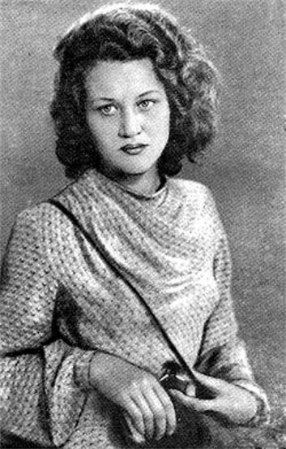
Народилася 19 березня 1930 р. у м. Ржищеві на Київщині. Батьки майбутньої поетеси вчителювали й з ранніх літ прищеплювали дитині високі моральні, етичні та естетичні смаки. На все життя Ліна перед собою мала приклад батька — Василя Костенка, поліглота-самородка (він знав 12 мов), педагога від Бога. У 1936 р. родина переїхала до Києва, де Ліна закінчила школу на Куренівці і ще школяркою почала відвідувати літературну студію при журналі «Дніпро».
Одного страшного дня було заарештовано батька та забрано від сім'ї на цілих десять років. Маленька Ліна тоді ще й не уявляла, що таке бути дочкою «ворога народу», вона просто не могла змиритися в душі, за що і чому її такого доброго, розумного, інтелігентного татка так безцеремонно й брутально принизили, відірвали від неї і від матері.

Slide 4
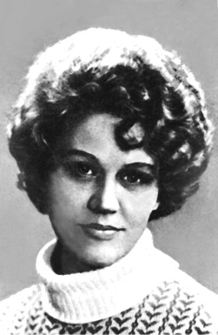
У повоєнні роки Ліна почала відвідувати літературну студію при Спілці письменників України.
У 1946 р. були опубліковані перші вірші Ліни. Дівчина вступила до Київського педагогічного інституту ім. М. Горького (тепер педагогічний університет ім. М. Драгоманова), але залишила його і поїхала навчатися в Московський літературний інститут ім. М. Горького.
Ліна Костенко закінчила інститут у 1956 р., а наступного року вийшла перша книжка її поезій «Проміння землі». Друга збірка «Вітрила» була опублікована в 1958 р., згодом — збірка «Мандрівки серця» (1961 р.).

Slide 5
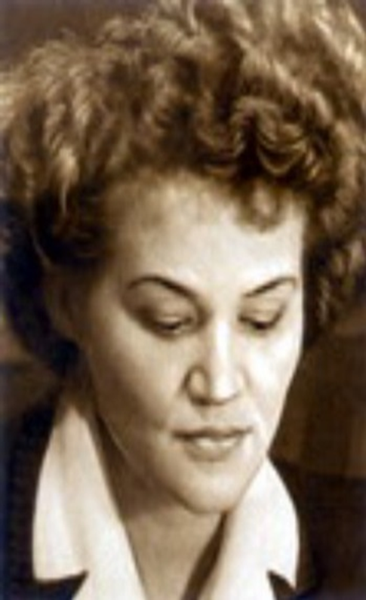
Творчість поетеси
Збірка «Зоряний інтеграл» !!!
1963 р. знімають із друку книжку віршів «Зоряний інтеграл», а книжку «Княжа гора» зняли з верстки.
Вірші Л. Костенко публікують журнали в Чехословаччині, газети в Польщі, і лише зрідка — в Україні.
Як правило, твори розповсюджуються «самвидавом».

Slide 6
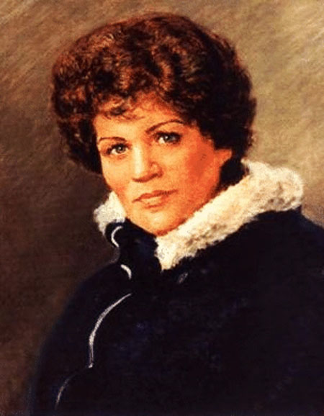
За роман у віршах «Маруся Чурай» та збірку «Неповторність» поетеса отримала Державну премію України імені Т. Г. Шевченка. У 1989 р. побачила світ збірка «Вибране».
За книжку «Інкрустації» Ліні Костенко 1994 р. присуджено премію Франческа Петрарки. У 1999 р. був написаний історичний роман у віршах «Берестечко» й окремою брошурою видана лекція «Гуманітарна аура нації, або «Дефект головного дзеркала».У 2000 р. Ліна Костенко стала першим лауреатом Міжнародної літературно-мистецької премії ім. Олени Теліги. Також її було нагороджено Почесною відзнакою Президента України (1992) і Орденом князя Ярослава Мудрого V ступеня у березні 2000 року.

Slide 7
Основні мотиви та теми творчості:
утвердження нерозривного зв’язку поколінь, особистої відповідальності кожної людини за майбутнє;
роздуми про сутність поезії, роль Слова в житті народу;
оспівування краси рідної землі;
тема кохання;
проблема деградації, змізернення людської душі.

Slide 8

Творчість поетеси
1957– перша збірка «Проміння землі»
1958 - збірка «Вітрила»
1961 - збірка «Мандрівки серця»
1963 – книжка «Сонячний інтеграл»
1972 – книжка «Княжа гора»
1977- збірка «Над берегами вічної ріки»
1979 – історичний роман у віршах «Маруся Чурай»
1980 - збірка «Неповторність»
1987 - збірка «Сад нетанучих скульптур»
1987 - збірка віршів для дітей «Бузиновий цар»
1989 – збірка «Вибране»

Slide 9

«Записки українського самашедшого»
«Взяв я до рук роман Ліни Костенко ”Записки українського самашедшого”. Ідеться в ньому не про поета, не про художника чи якогось іншого митця, а про звичайного собі… програміста. ”Ба, скрізь нові життєві форми”, як писав колись Микола Холодний, — от і Ліна Костенко, мабуть вирішила не відставати від епохи й осучаснити свого героя. От тільки щось дивне вийшло у неї з цим героєм-програмістом — не пише він програми на С++, на Паскалі чи бодай на якому-небудь Бейсику, не тішить своїми творіннями геймерів, блогерів та інших юзерів. А що ж він робить? А от що: прочитує всі газети, які може роздобути, потім дивиться всі новини, які є в телевізорі, а далі хапається за голову і кричить: ой боже, що ж це коїться! ”Батальйон наших миротворців вилетів у Сьєрра-Леоне… Дружину Гонгадзе нарешті допустили до опізнання ”таращанського тіла”, але воно не надається до опізнання. На орбітальній станції ”Мир” нештатна ситуація — станція кружляє навколо Землі безконтрольно. Росія вперше визнала, що Валленберг був жертвою політичних репресій…” — і такі пасажі подибуються практично на кожній сторінці», — Леонід Кононович, письменник, перекладач.

Slide 10
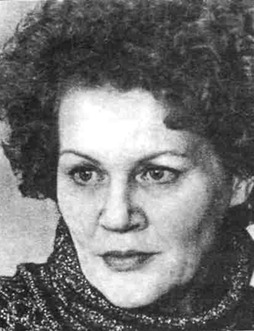
Уже в ранніх віршах Ліни Костенко владарювали глибокі філософські підтексти, що й досі змушують замислитись над не сказаним безпосередньо, але легко вгадуваним. Дебютувавши трохи раніше за «шістдесятників», вона стала їхньою «предтечею», однією з тих, хто повертав поетичному слову естетичну повноцінність, хто рішуче ламав звичні художні критерії. Вихід книжки .«Над берегами вічної ріки» став справжньою літературною сенсацією. І не тільки тому, що нею Ліна Костенко поверталася в поезію: читач відчував справжню тугу за книжками, в яких проступає абсолютно незалежне художнє мислення без авторових оглядань на цензорів і редакторів.

Slide 11
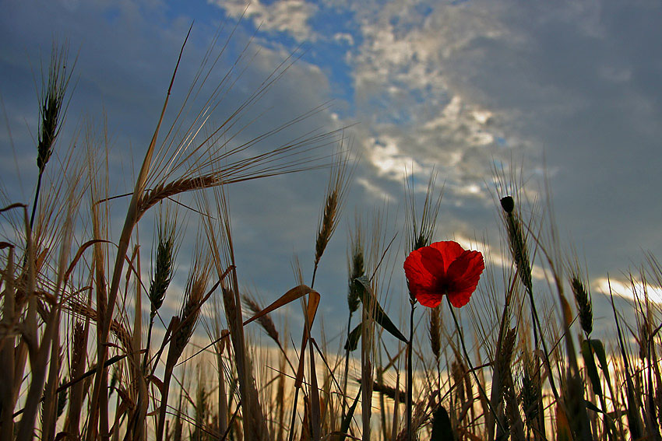
Страшні слова, коли вони мовчать,
коли вони зненацька причаїлись,
коли не знаєш, з чого їх почать,
бо всі слова були уже чиїмись.
Хтось ними плакав, мучивсь, болів,
із них почав і ними ж і завершив.
Людей мільярди і мільярди слів,
а ти їх маєш вимовити вперше!
Все повторялось: і краса, й потворність.
Усе було: асфальти й спориші.
Поезія - це завжди неповторність,
якийсь безсмертний дотик до душі.

Slide 12
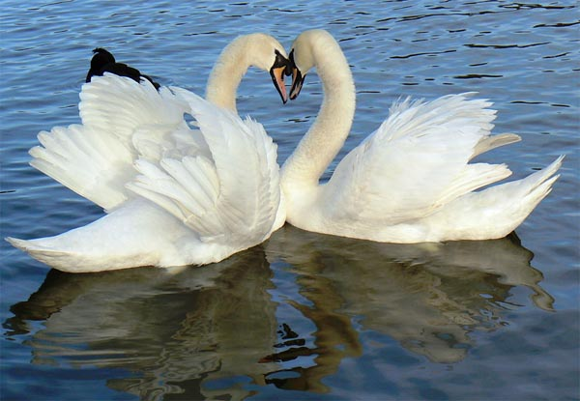
Гете сказав, що жінка-поет не здатна писати про речі, які вимагають аналізу, зусилля розуму. Жіноча область творчості — це почуття. Ліні Костенко вдається усе. Вона говорить про серйозне, важливе, вічне, аналізує, робить висновки, розмірковує — і все це пропускає через своє чутливе серце. Уся її творчість по-чоловічому поміркована, мудра і по-жіночому пристрасна.
Але якою б сильною не була любов, лірична героїня Ліни Костенко нізащо не згодиться стати рабою почуття. Ліричні героїні Ліни Костенко кохають ніжно, віддано, але це прекрасне почуття не затьмарює їм світу, не відбирає розуму, не робить слухняними і покірливими. Воно може принести сльози чи щасливу посмішку, горе чи радість, але ніколи не зможе примусити людину забути, хто вона є і яке її призначення на землі.
Спини мене отямся і отям
така любов буває раз в ніколи
вона ж промчить над зламаним життям
за нею ж будуть бігти видноколи
вона ж порве нам спокій до струни
вона ж слова поспалює вустами
спини мене спини і схамени
ще поки можу думати востаннє
ще поки можу але вже не можу
настала черга й на мою зорю
чи біля тебе душу відморожу
чи біля тебе полум’ям згорю

Slide 13
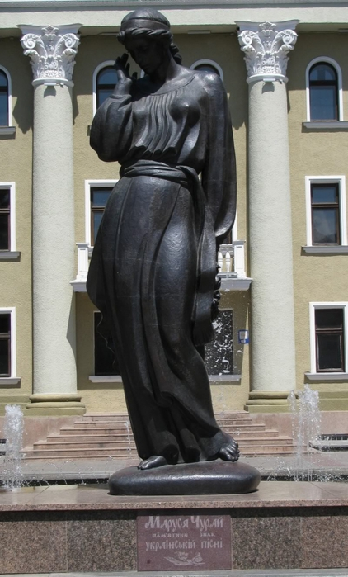
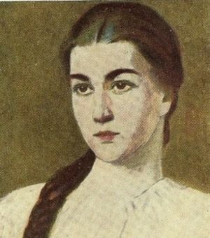
«Маруся Чурай»
Роман Ліни Костенко «Маруся Чурай» є видатним явищем в українській художньо-історичній романістиці. У ньому зображено не тільки особисте життя героїні, а й соціально-політичні перипетії суспільного життя України XVII ст., очевидцем яких є легендарна Марія Чурай. Роман виховує в читача почуття любові до свого народу. В ньому втілено болі і страждання всього суспільства. Образ Марусі Чурай виступає в єдності з образом України.

Slide 14
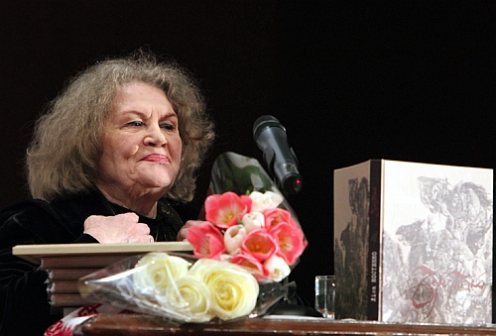
Риси індивідуального стилю письменниці:
неоромантизм;
неокласицизм;
імпресіонізм;
глибока емоційність;
ліризм;
філософська заглибленість.

Slide 15
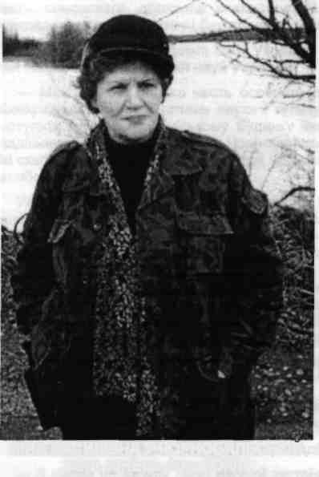
“Поїдьте туди, де вмерла Україна”
Кінотеатр у Чорнобилі – прообраз музею етнографії північного Полісся:
зібрано 110 тисяч одиниць
архівних наукових документів та 50 тисяч фотонегативів;
записано 1600 годин аудіоматеріалу та
350 годин відеоматеріалів
У Чорнобильській
зоні

Slide 16
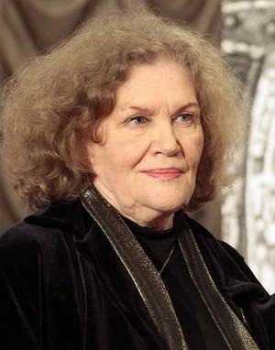
Любов до України
Доборолися, добалакалися,
досварилися, аж гримить.
Україно, чи ти була колись
незалежною, хоч на мить
Від кайданів, що волю сковують?
Від копит, що у душу б'ють?
Він чужих, що тебе скуповують?
І своїх, що тебе продають?
***
Прости мені, мій змучений народе,
що я мовчу. Дозволь мені мовчать!
Бо ж сієш, сієш, а воно не сходе,
І тільки змії кубляться й сичать.
Всі проти всіх, усі ні з ким не згодні.
Злість рухає людьми,
але у бік безодні....

Slide 17
Вічна парадигма історії: за свободу борються одні, а до влади приходять інші. І тоді настає лукава, найпідступніша форма несвободи, одягнута в національну символіку, зацитькала національним пафосом, вдекорована атрибутами демократії.
Сьогодні у Штатах День пам’яті всіх полеглих у всіх війнах за Америку. Всіх полеглих у всіх війнах! Ставлять прапорці на могилах, моляться. Нашим би діячам повчитися, чий мозок залубнів у формаліні радянської ідеології. Вони не здатні вшанувати всіх полеглих. Вони вибірково — хто правильно поліг, хто неправильно. Хто за ту Україну, а хто не за ту.
Десять років державі, стільки депутатів і партій, патріотів і лідерів, а ні засад, ні цінностей, ні ідеології. Я не знаю, це якийсь диявольський план чи просто так вийшло?
Настала якась собача старість ідей. Ніхто нічого не хоче. Ніхто ні за що не бореться. Тільки наші політики за владу над нами.

Slide 18
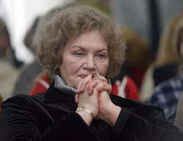
Важко любити розумну жінку. Завжди боїшся впасти в її очах. Жінка втрачає на інтелекті, лише коли закохана. Так що бажано стабільно підтримувати в ній цей стан.
Ліна Костенко

